Slide 1
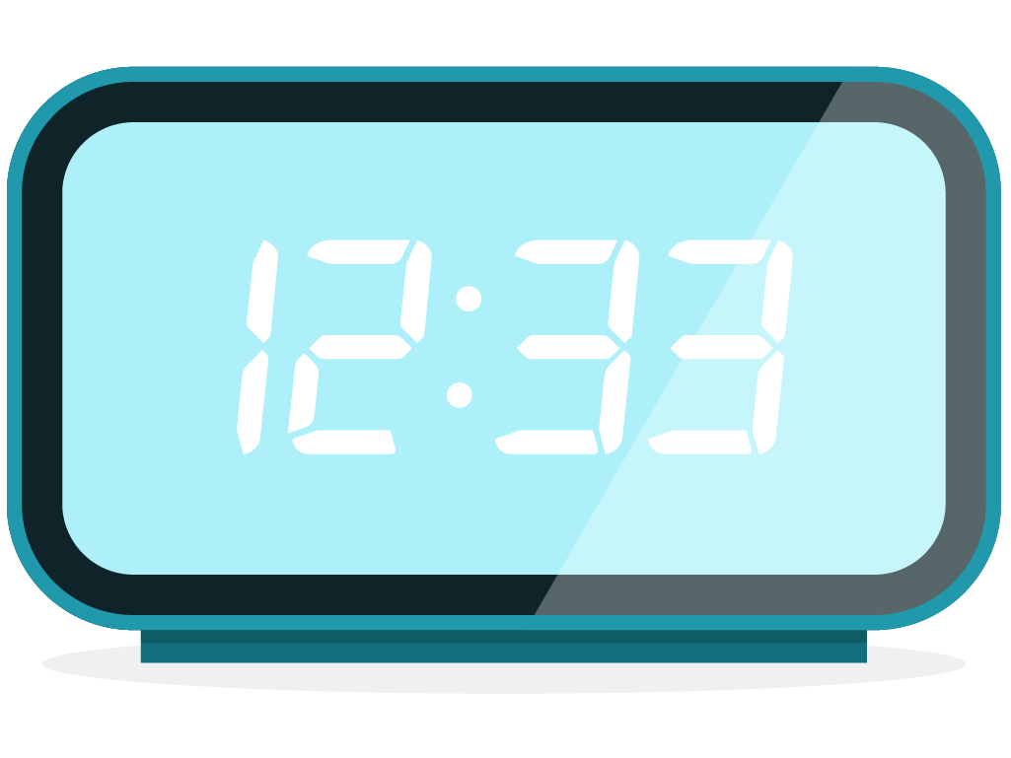
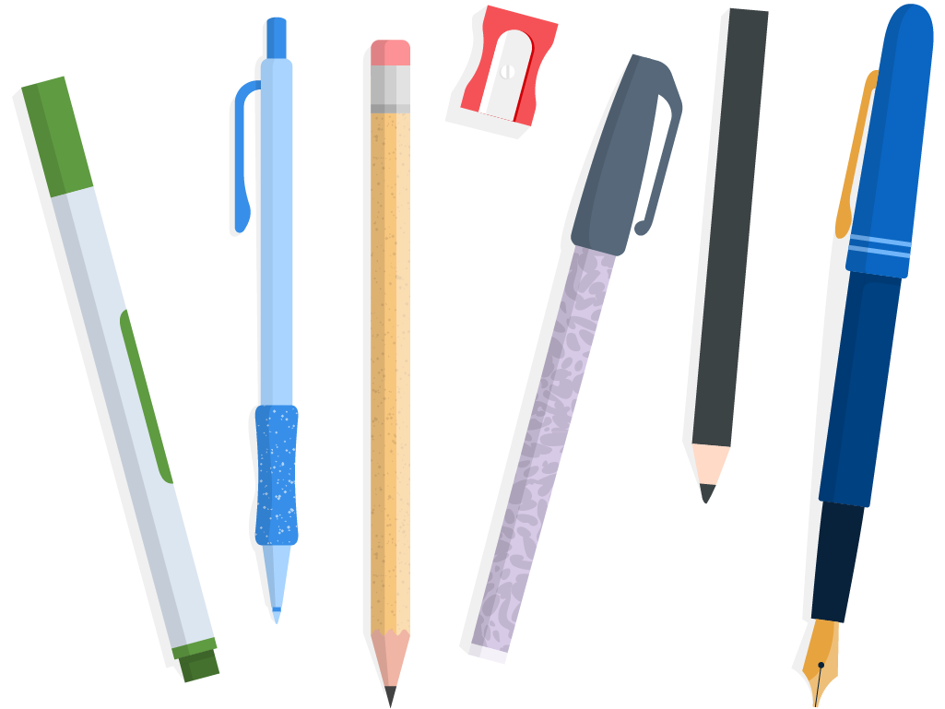
生産性に関するアドバイス
日々5～10分で完了する新しいレッスンをご紹介します。
月曜日 | 火曜日 | 水曜日 | 木曜日 | 金曜日
1日目 生産性の高いワークスペースを整える (4m 49s) | 2日目 最重要事項を見極める (3m 28s) | 3日目 アクティビティ: 来週は4回の 短期休憩を取らない | 4日目 仕事の優先順位を即決する３つの軸 (2m 32s) | 5日目 先延ばしかどうかの見分け方 (1m 53s)
6日目 アクティビティ: 集中力を維持するために、 今週の1つの目的・意図を設定する | 7日目 ステップ１： 集中力を活用する (5m 10s) | 8日目 アクティビティ: 今日の自由時間の過ごし方 のリストを作成する (特定のタスク、リラックス、読書など) | 9日目 気が散るものを排除する (3m 3s) | 10日目
11日目 | 12日目 仕事を割り当てる (4m 31s) | 13日目 ミーティングの生産性とトピックを維持する (2m 27s) | 14日目 ピークパフォーマンスを発揮する (4m 47s) | 15日目 アクティビティ: 翌週は毎日時間を確保して、 メールを読んで返信する
16日目 期待にうまく対応する (4m 26s) | 17日目 アクティビティ: 来週のカレンダーで、楽しく元気になれる時間を取る | 18日目 | 19日目 アクティビティ: 今日ログアウトする前に、 明日フォーカスを当てたい 重要なことの リストを作成する | 20日目 振り返り: 生産性を高めるチャレンジで 得た重要なポイントは何ですか?

